Slide 1
ПРОЕКТ «МОЯ МАЛАЯ РОДИНА»
1 КЛАСС

Slide 2
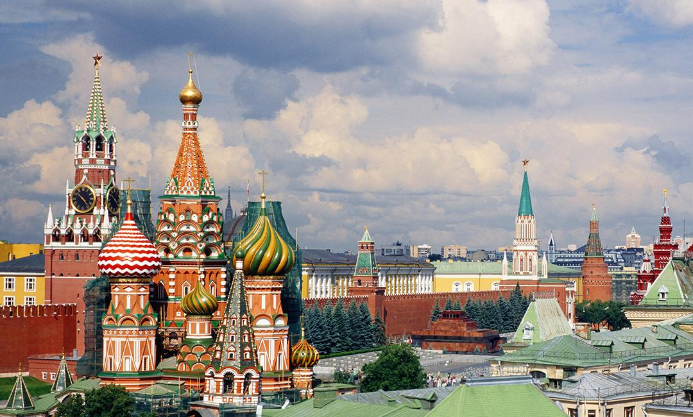
Это наш родной город – Москва.

Slide 3
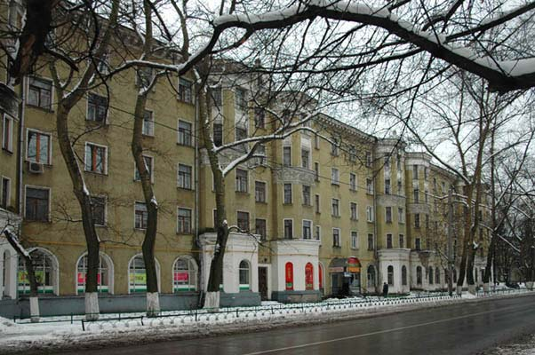
Мы живём в районе Текстильщики.

Slide 4
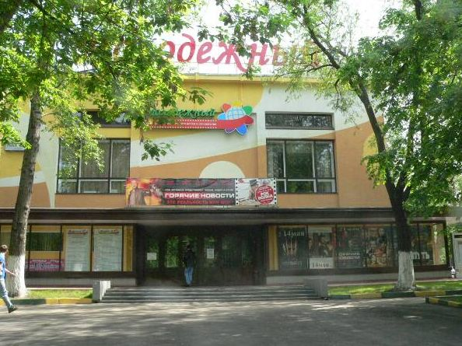
Приглашаем вас на прогулку по нашему району.

Slide 5
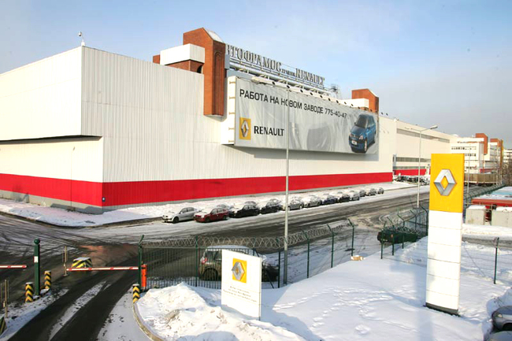
Завод «Рено» - крупнейший производитель легковых автомобилей в России.

Slide 6
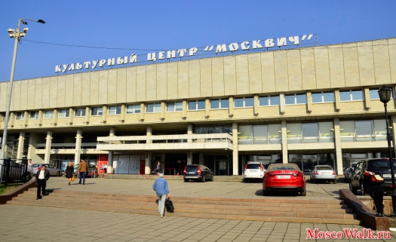
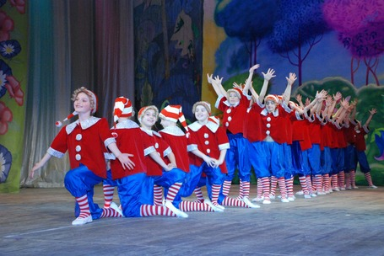
Культурный центр «Москвич». Здесь проводятся концерты, проходят спектакли, работают творческие коллективы.

Slide 7
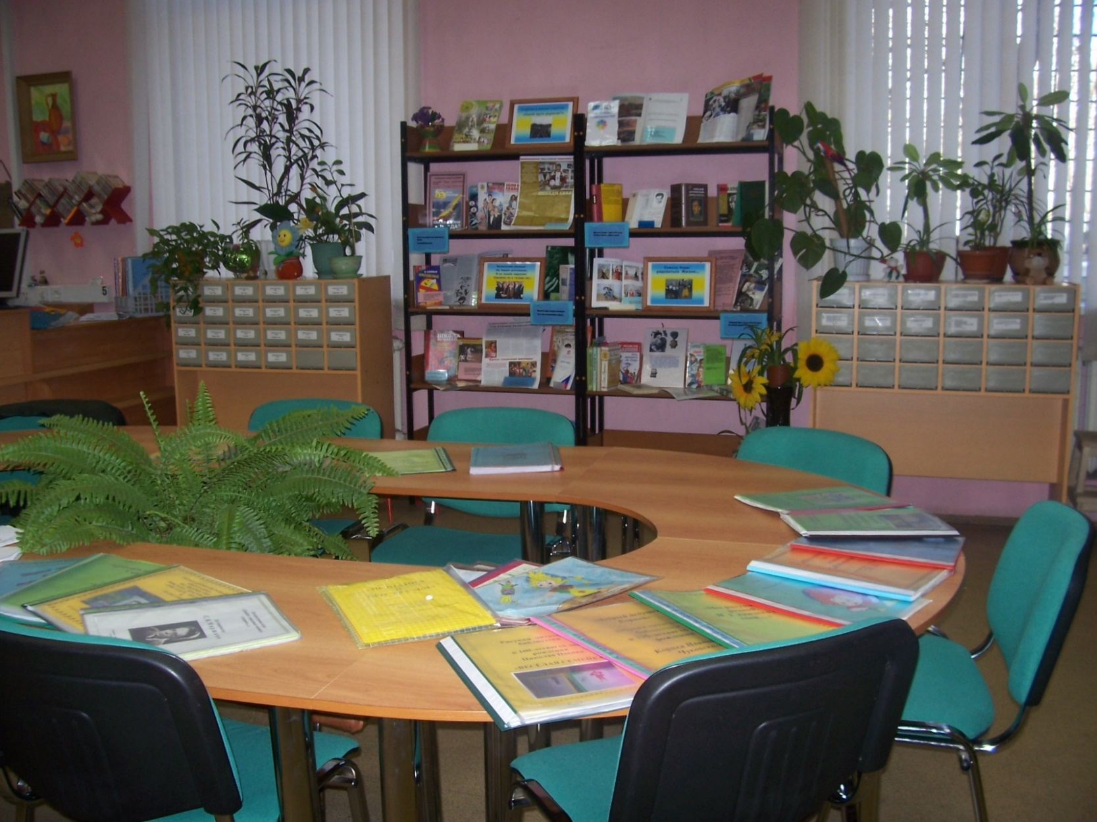
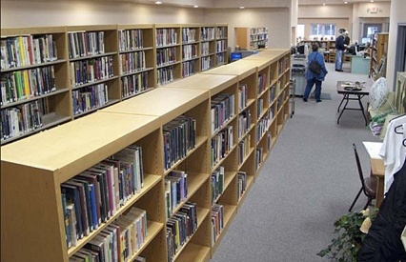
Детская библиотека № 81. Здесь хранится огромное количество интересных книг.

Slide 8
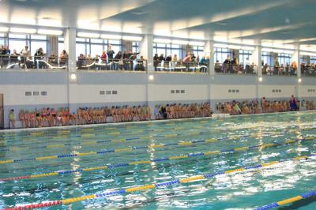
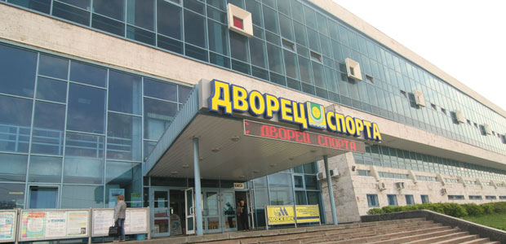
Дворец спорта «Москвич». Число спортивных секций здесь огромно.

Slide 9
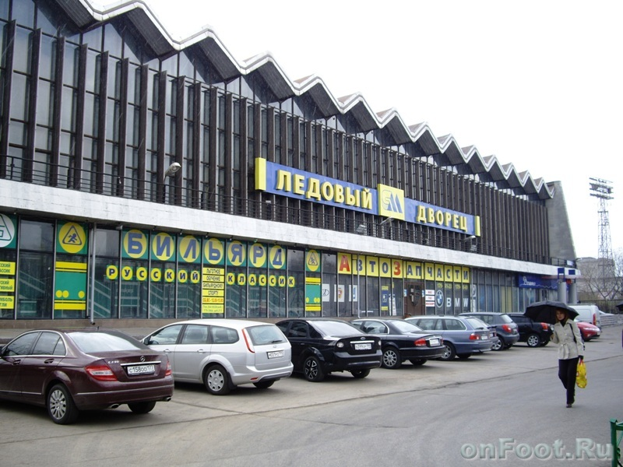
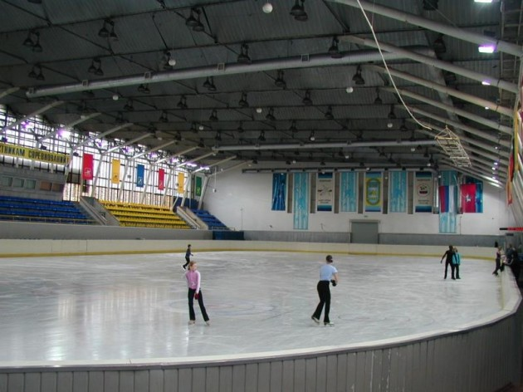
Ледовый дворец. Здесь открыты секции фигурного катания и кёрлинга.

Slide 10
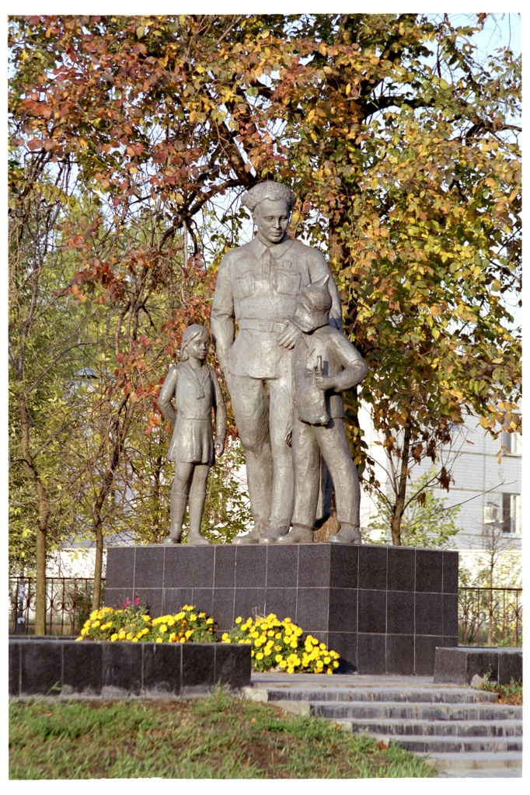
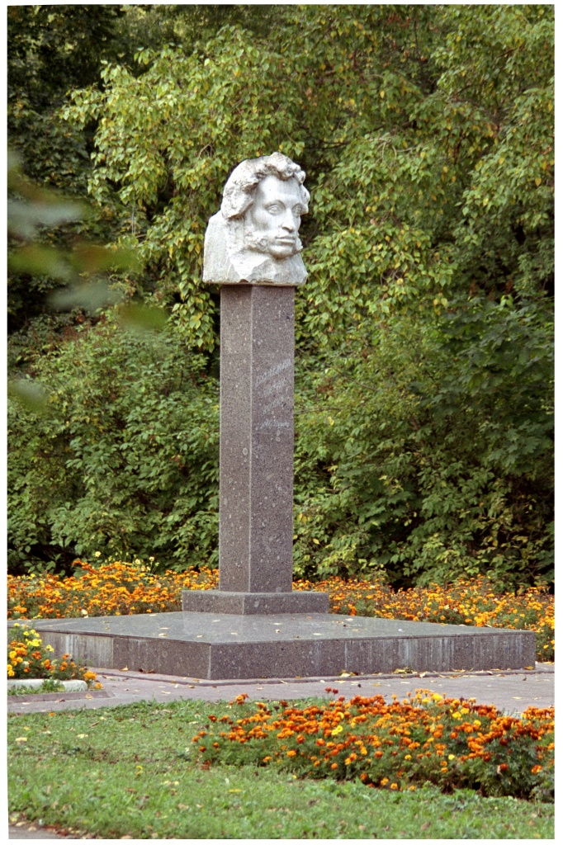
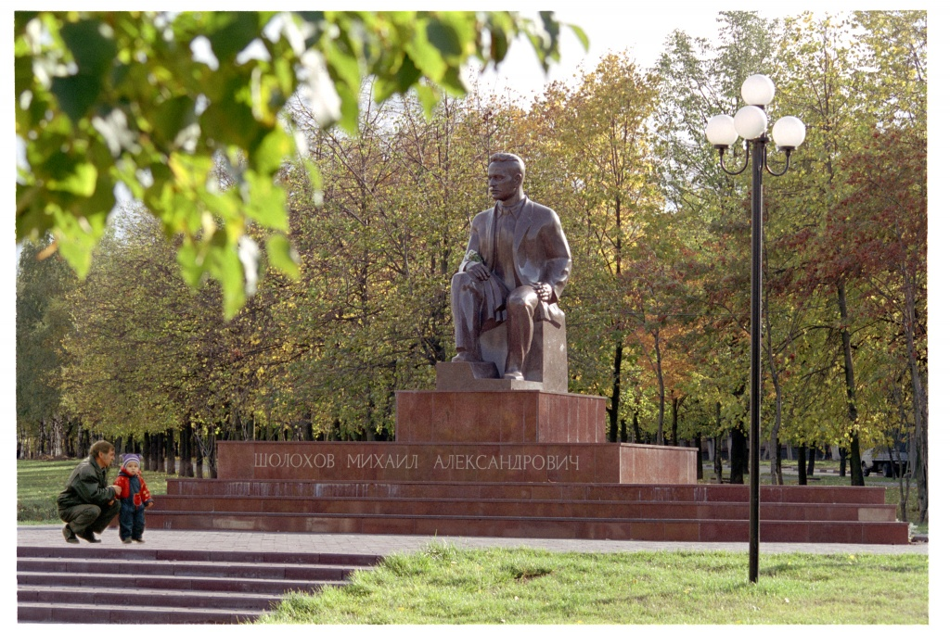
Здесь мы остановимся. Наша прогулка заканчивается. Мы постараемся узнать ещё много нового и интересного о своей малой родине.

